Slide 1
CAPITULO 1 Instalación entorno de desarrollo de android
Eduard Lara

Slide 2
INDICE
Instalación Android Studio
Creación nuevo proyecto
Configuración Android Studio
Ejecución Aplicación
Emulador de Android Studio
Ejecución en móvil Samsung

Slide 3
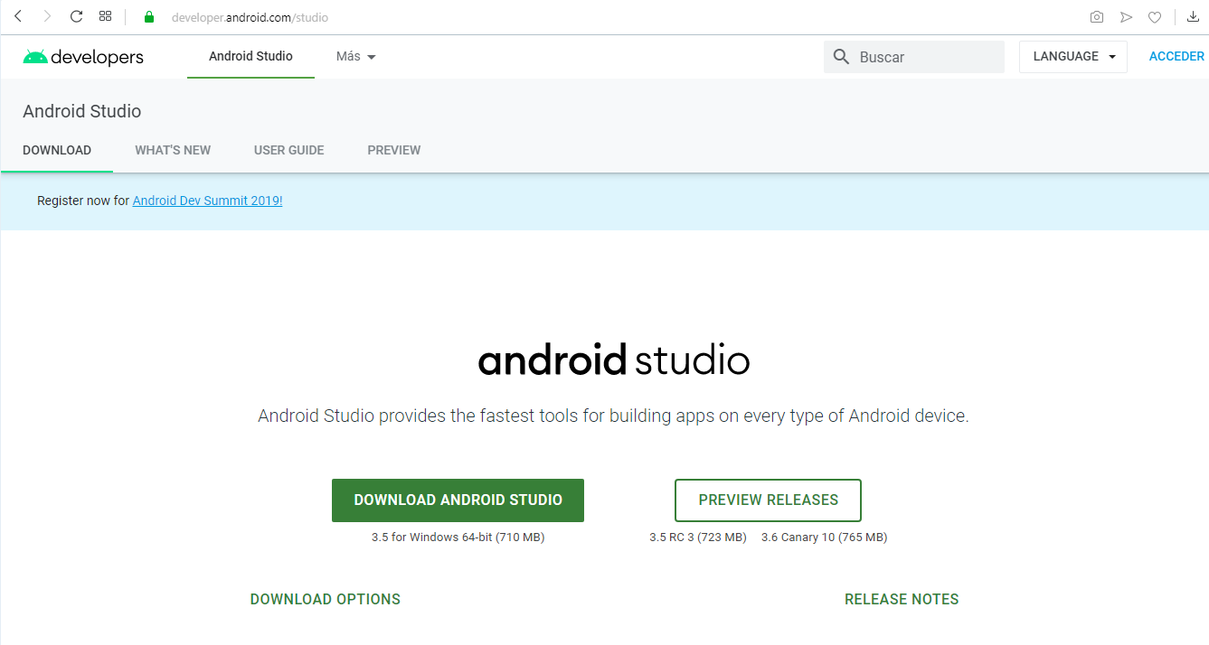
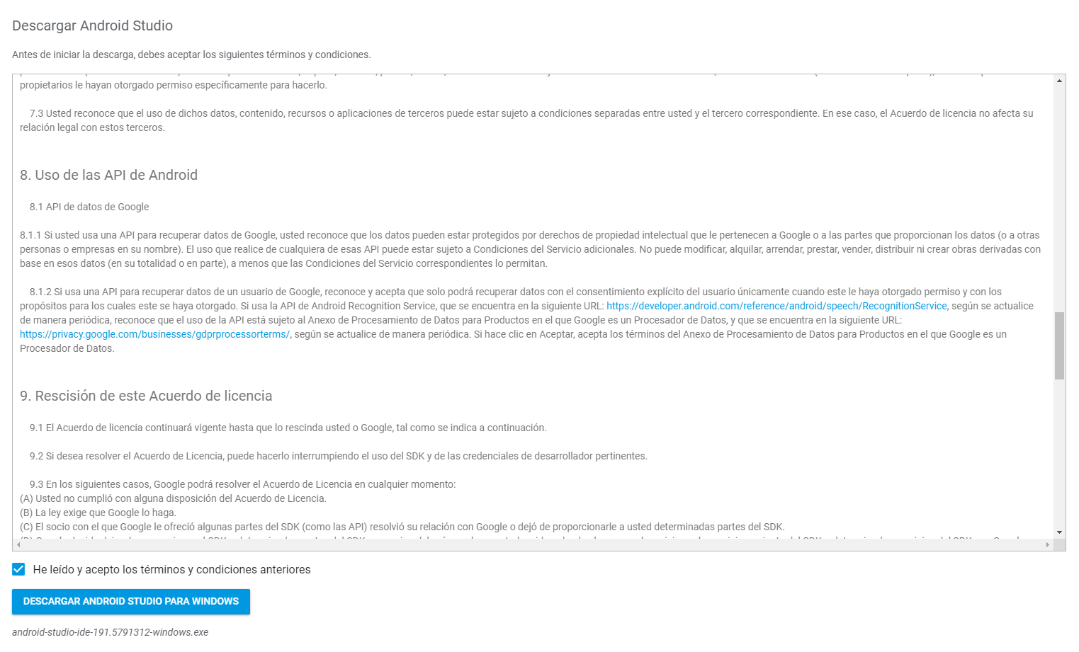
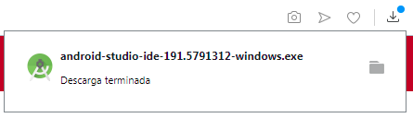
1. INSTALACIÓN ANDROID STUDIO
Paso 1. Vamos a https://developer.android.com/studio y descargamos la ultima versión de Android studio
3

Slide 4
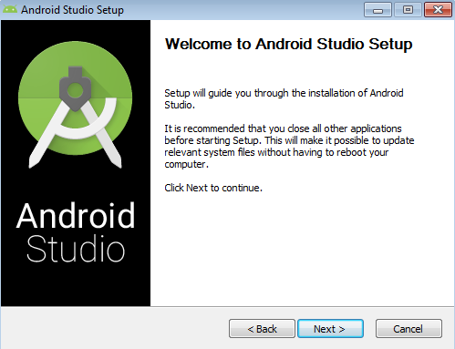
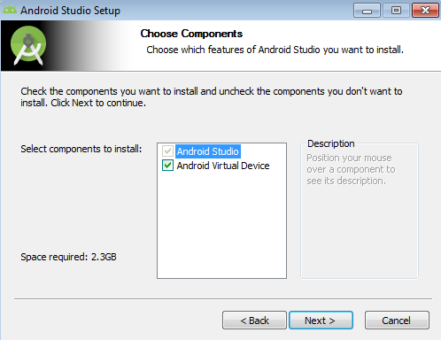
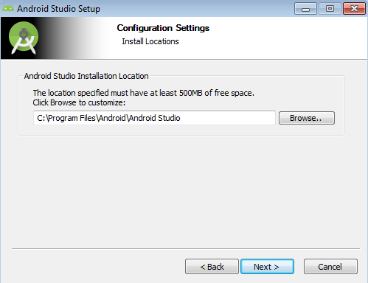
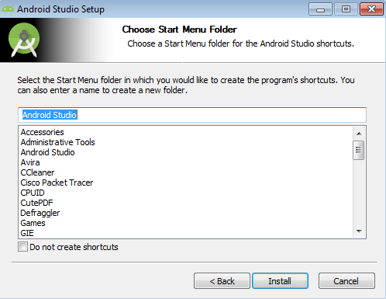
1. INSTALACIÓN ANDROID STUDIO
Paso 2. Iniciamos la instalación de android studio
4

Slide 5
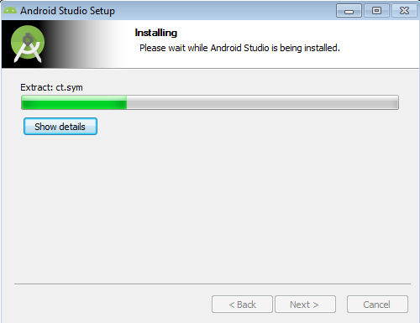
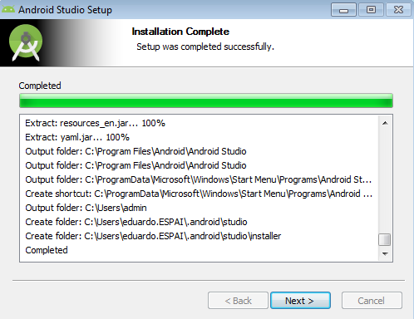
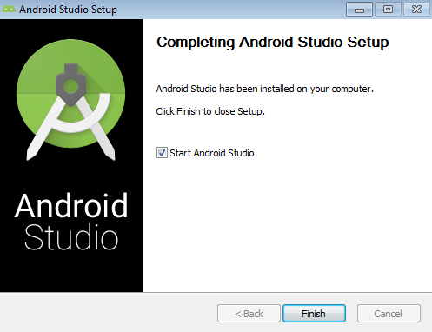
1. INSTALACIÓN ANDROID STUDIO
Paso 3. Finalizamos la instalación de Android studio
5

Slide 6
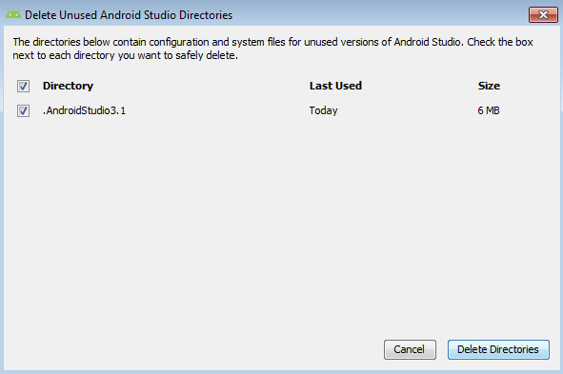
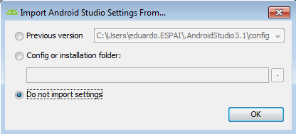
1. INSTALACIÓN ANDROID STUDIO
Paso 4. Iniciamos por primera vez la ejecución del nuevo Android studio y nos pide si queremos eliminar restos de anteriores versiones o importar configuraciones previas.
6

Slide 7

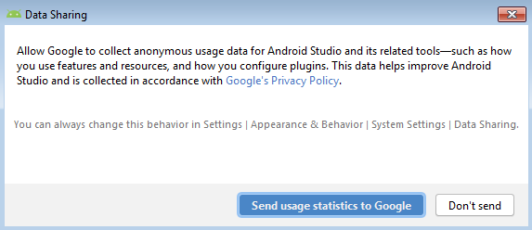
1. INSTALACIÓN ANDROID STUDIO
Paso 5. El programa se va iniciando pero antes nos pide si queremos compartir datos con google para mejorar la herramienta.
7

Slide 8
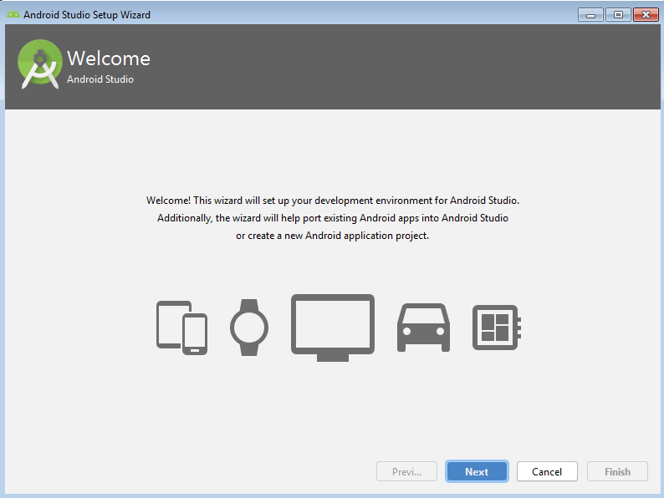
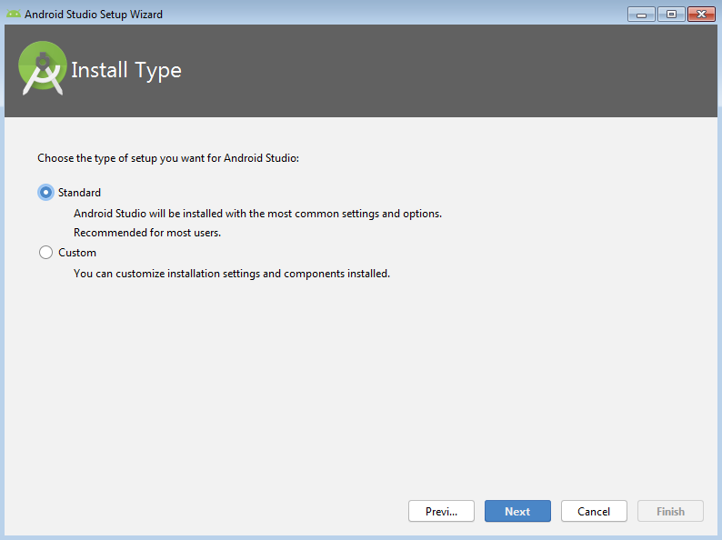
1. INSTALACIÓN ANDROID STUDIO
Paso 6. Realizaremos una configuración estándar del android studio.
8

Slide 9
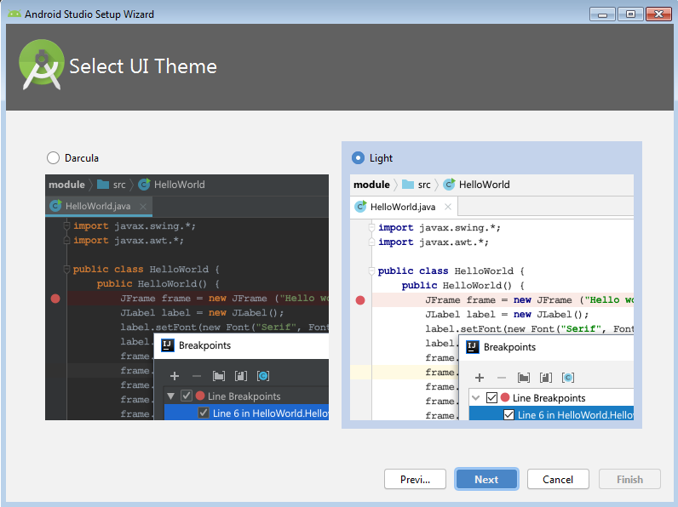
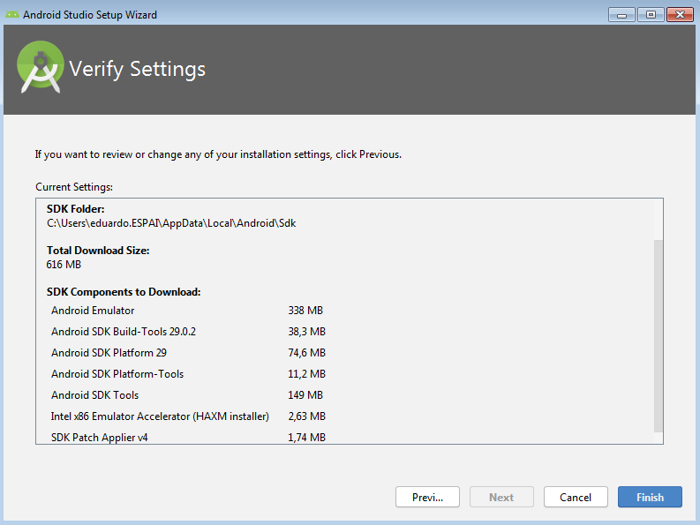
1. INSTALACIÓN ANDROID STUDIO
Paso 7. Elegimos la configuración del tema de la interfaz gráfica y finalmente Android Studio nos presenta un listado de las librerías y herramientas que se van a descargar e instalar.
9

Slide 10
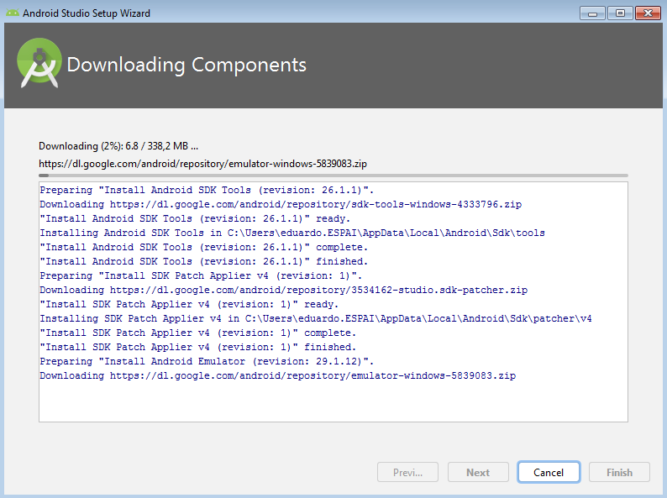
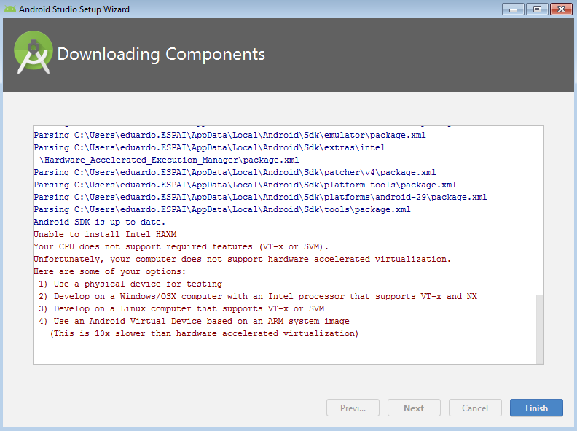
1. INSTALACIÓN ANDROID STUDIO
Paso 8. Android Studio descarga e instala los diferentes componentes indicados y ya finaliza lo que es la instalación pura
10

Slide 11
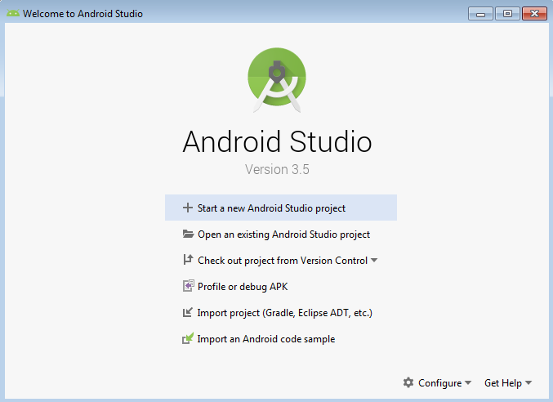
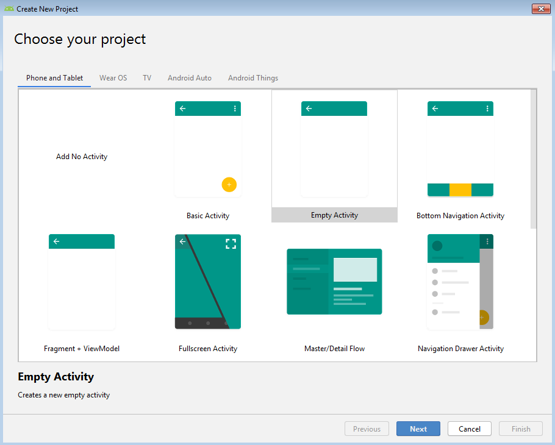
2. CREACIÓN NUEVO PROYECTO
Paso 1. Al iniciar Android Studio por primera vez, un menú nos pregunta si queremos empezar un nuevo proyecto o abrir uno existente. Iniciamos un nuevo proyecto de tipo Empty Activity
11

Slide 12
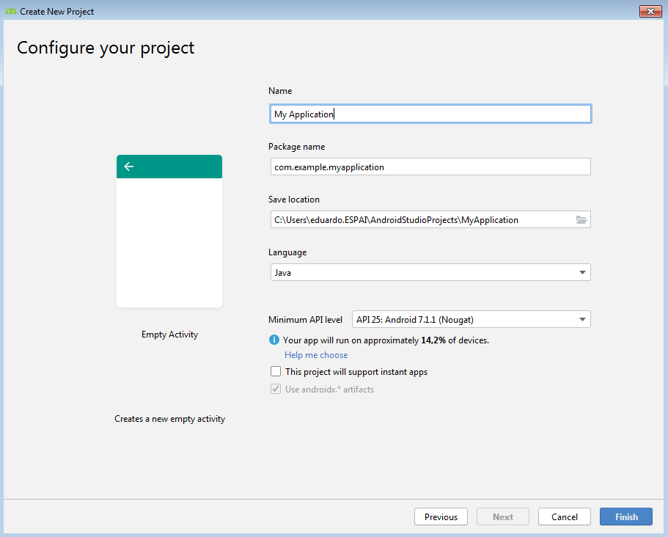
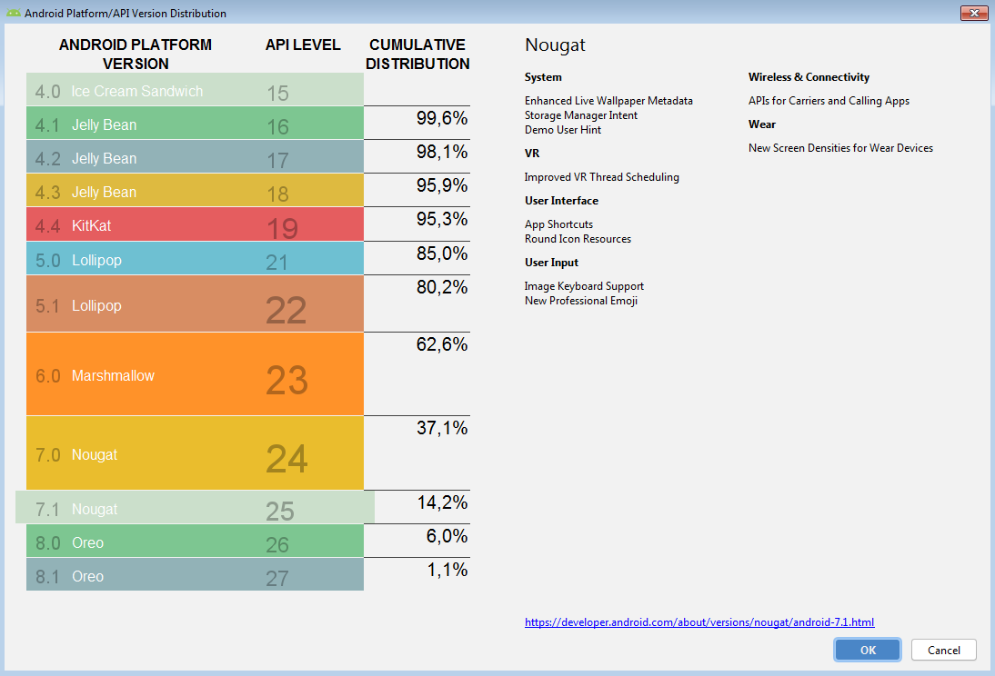
2. CREACIÓN NUEVO PROYECTO
Paso 2. La mínima API que seleccionaremos es la 25, donde hay entre un 14% y un 37% de móviles en el mercado que la soportan. Es la API a la que se ha actualizado la 6º edición del libro de Jesús Tomás.
12

Slide 13
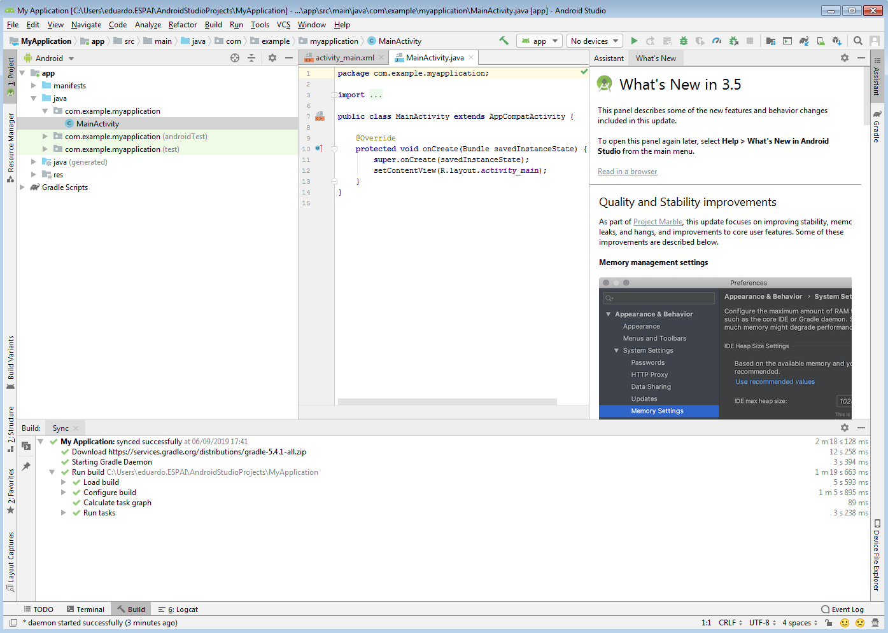
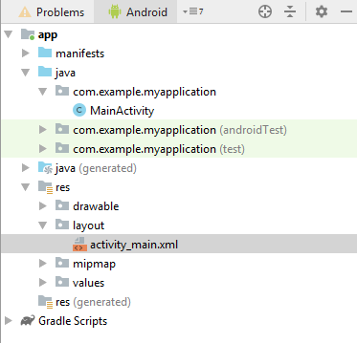
2. CREACIÓN NUEVO PROYECTO
Paso 3. Así es como queda la interfaz de desarrollo de la herramienta Android Studio
13

Slide 14
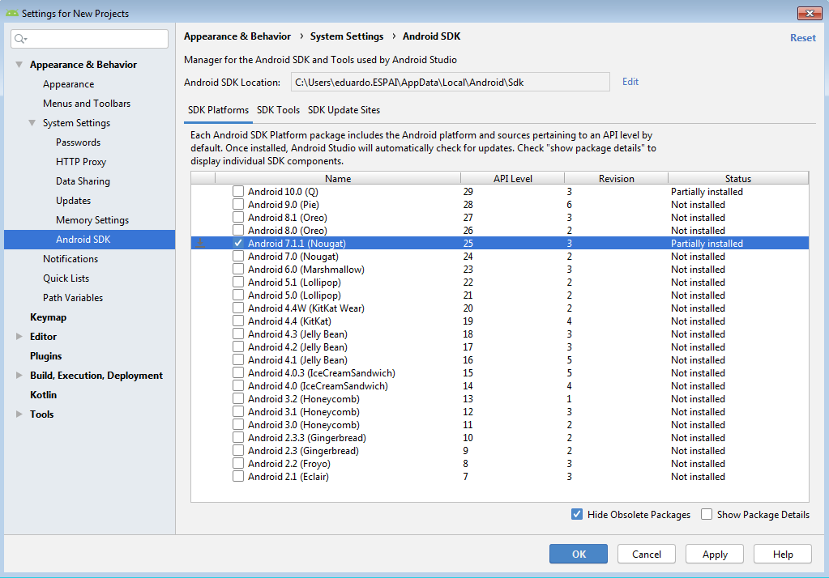

3. CONFIGURACIÓN ANDROID STUDIO
Paso 1. Vamos al SDK Manager, y en la pestaña SDK Platforms se muestran los paquetes de plataforma instalados y los que se pueden instalar o actualizar.
14

Slide 15
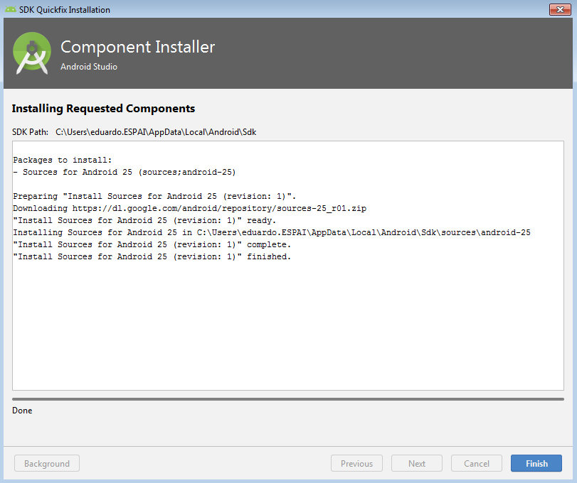
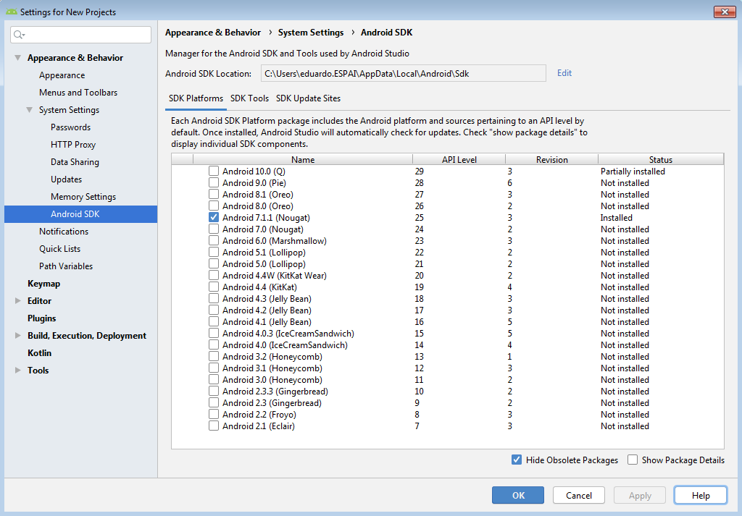
3. CONFIGURACIÓN ANDROID STUDIO
Paso 2. Instalamos el SDK correspondiente a la API 25, que es con la que trabajaremos (el estado pasa de partially installed a Installed)
15

Slide 16
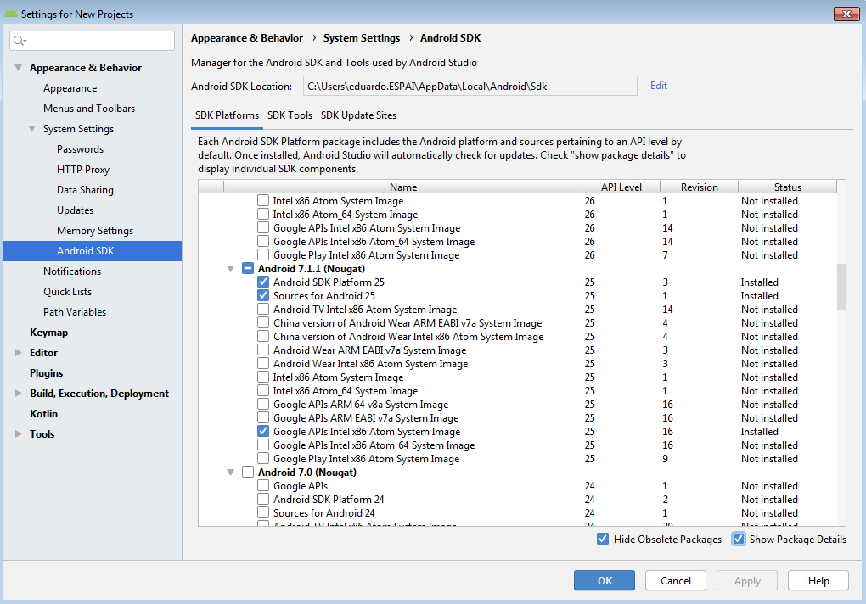
3. CONFIGURACIÓN ANDROID STUDIO
Paso 3. En Show Package Details se pueden ver los diferentes paquetes instalados de la API 25:
Google APIs Intel x86 Atom System Image
Android SDK Platform 25
Sources for Android 25
16

Slide 17
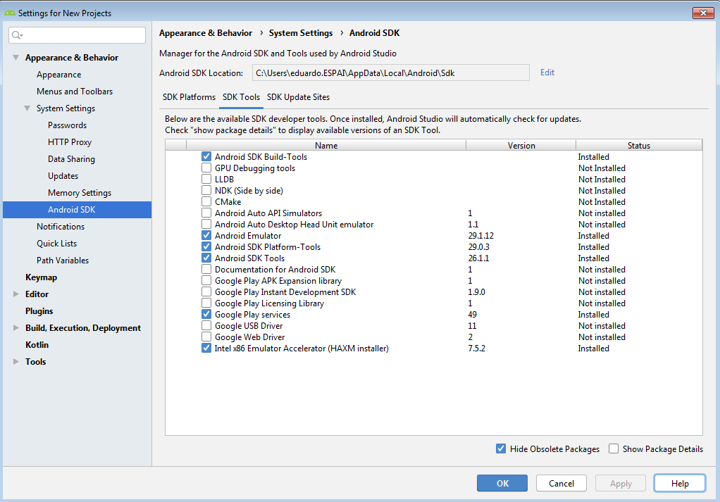
3. CONFIGURACIÓN ANDROID STUDIO
Paso 4. En la pestaña SDK Tools se muestran los paquetes con herramientas de la plataforma. Se recomienda instalar/actualizar los siguientes paquetes:
Android SDK Build-Tools
Android SDK Platform-tools
Android SDK Tools
Android Emulator
Google Play Services
17

Slide 18


4. EJECUCIÓN APLICACIÓN
Paso 1. Android nos ha hecho creado una mínima aplicación que ya podemos ejecutar si tuviéramos algún dispositivo conectado. Como inicialmente no hemos definido ningún dispositivo, al hacer click en el botón Run ‘App’, nos indica que no se ha encontrado ningún target.
18

Slide 19
4. EJECUCIÓN APLICACIÓN
Paso 2. Para ejecutar una aplicación Android existen 3 métodos:
Con el emulador de Android
Es el método más lento
Requiere más capacidad de memoria del ordenador
Con Genymotion Android Emulation
Es un sistema más rápido que el emulador de android
Directamente con un móvil particular.
Método más rápido
Se debe de instalar el driver del móvil en el S.O.
19

Slide 20
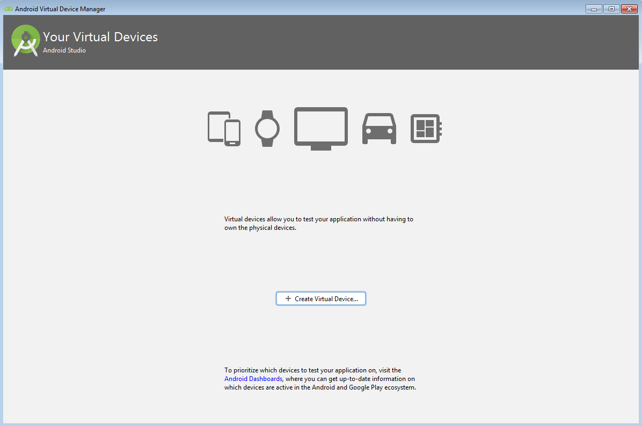

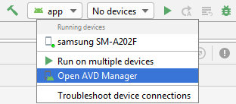
5. EMULADOR DE ANDROID
Paso 1. Para definir un emulador Android, hacemos click en el botón AVD Manager. Como la lista esta vacía, nos pide de entrada crear un dispositivo virtual:
20

Slide 21
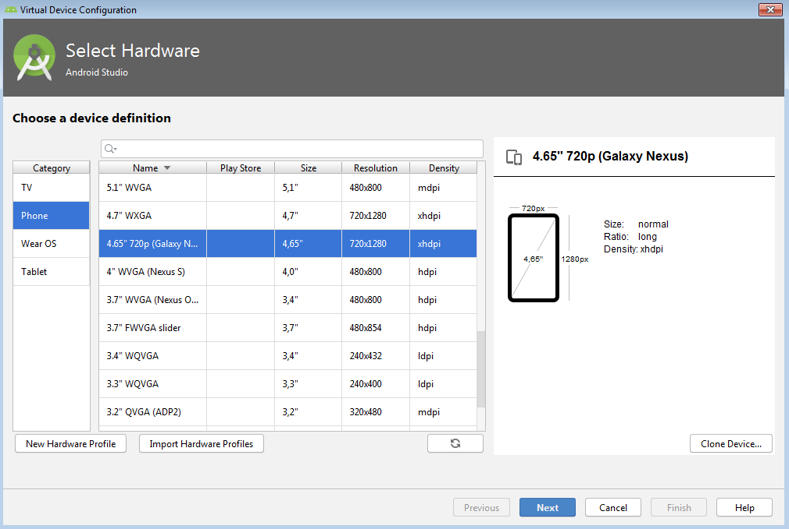
5. EMULADOR DE ANDROID
Paso 2. Hacemos click en el botón ‘Create Virtual Device’, para crear un nuevo AVD. Nos aparecerá la pantalla ‘Select Hardware’:
En la primera columna podremos seleccionar el tipo de dispositivo a emular. A la derecha se muestran distintos dispositivos que emulan dispositivos reales de la familia NEXUS y también otros genéricos. Junto al nombre de cada dispositivo, se indica el tamaño de la pantalla en pulgadas, la resolución y el tipo de densidad gráfica
21

Slide 22
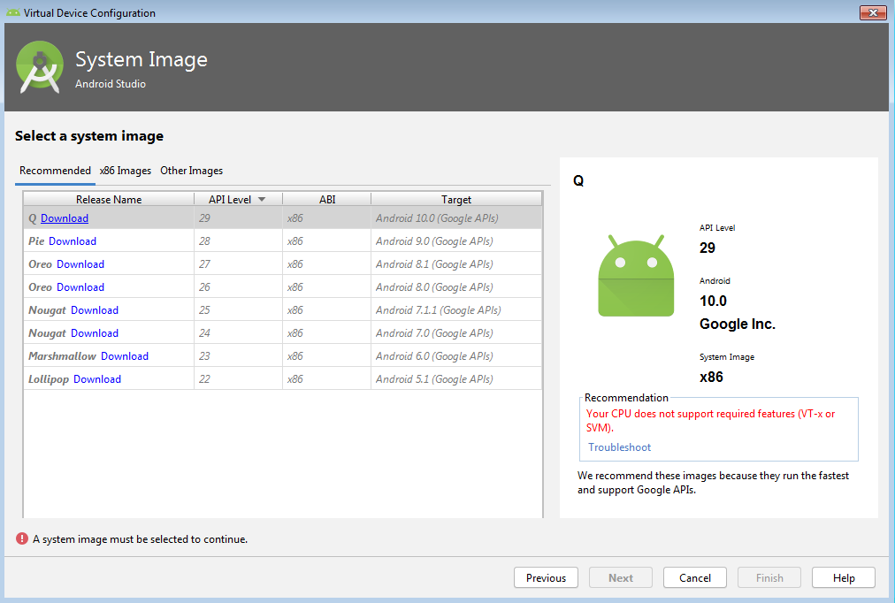
5. EMULADOR DE ANDROID
Paso 3. Una vez seleccionado el móvil, se debe de seleccionar la imagen del sistema que tendrá el dispositivo y el tipo de procesador
22

Slide 23
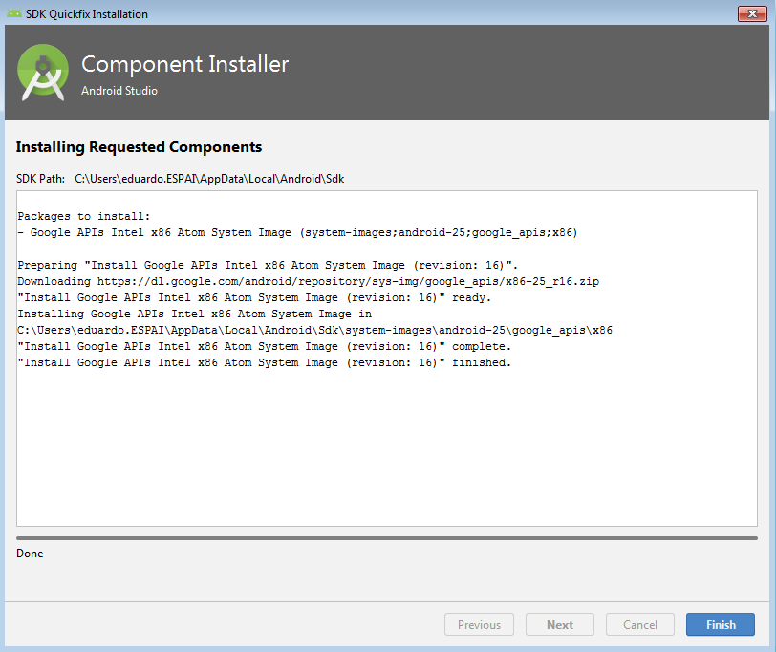
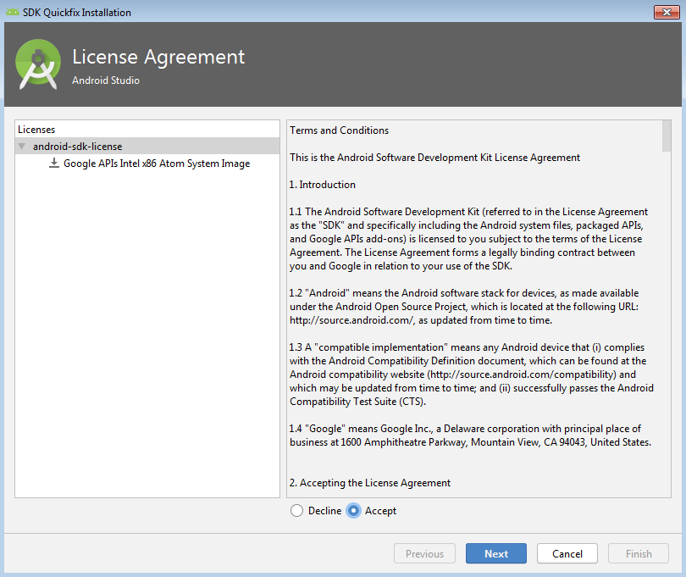
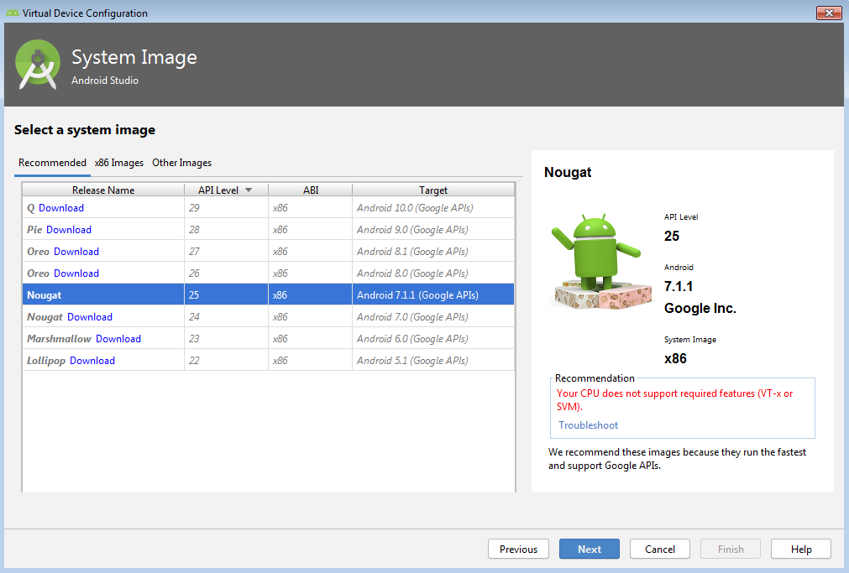
5. EMULADOR DE ANDROID
Paso 4. Seleccionamos la imagen de sistema Nougat 25, y el asistente empieza la descarga e instalación de esta imagen para nuestro dispositivo.
23

Slide 24
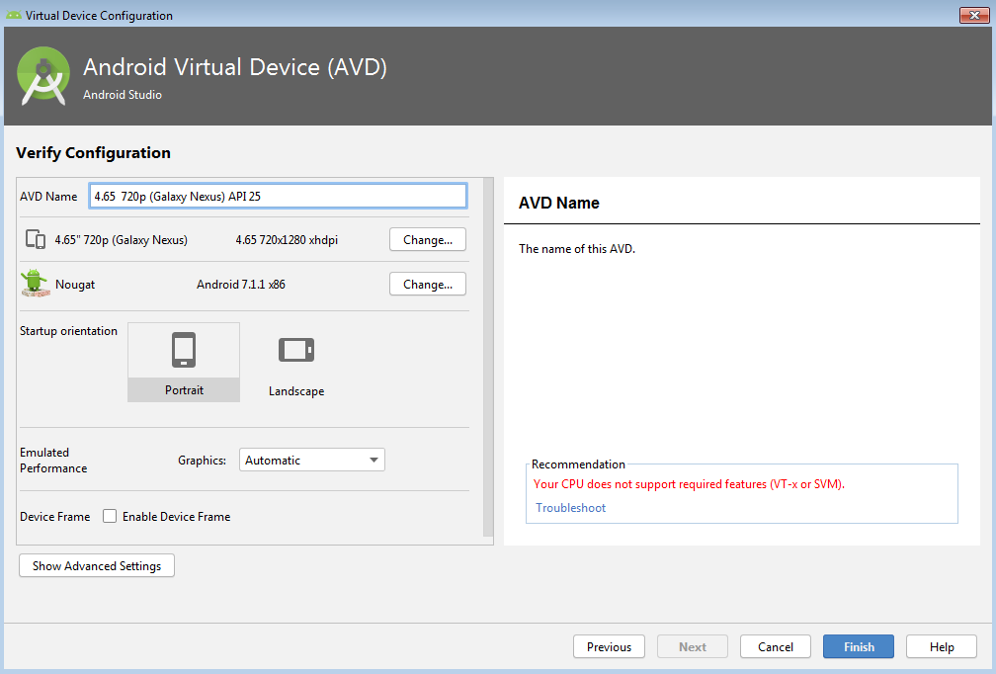
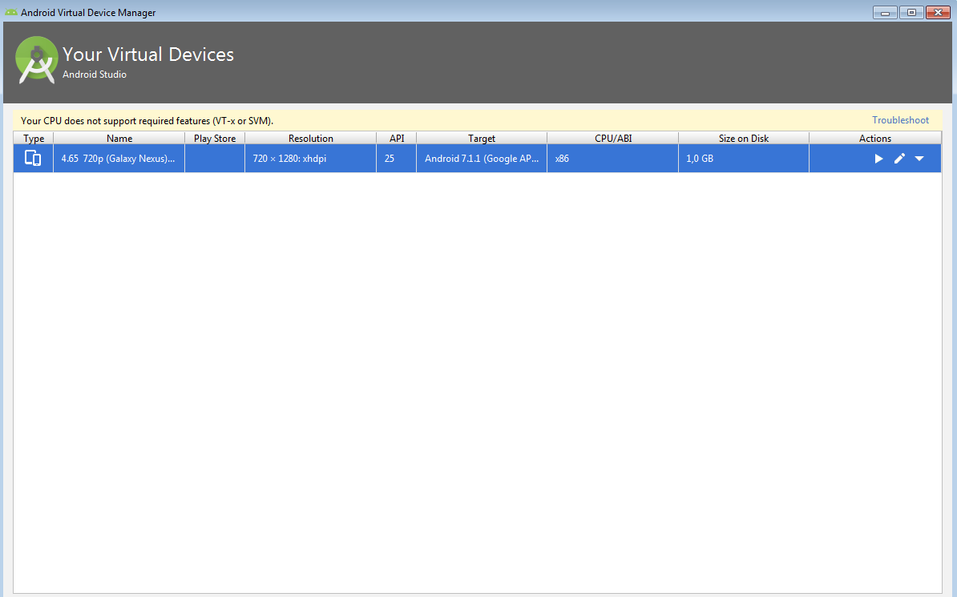
5. EMULADOR DE ANDROID
Paso 5. Finalmente queda agregado el emulador definido como nuevo posible dispositivo para ejecutar nuestra aplicación. Se pueden definir tantos como queramos.
24

Slide 25
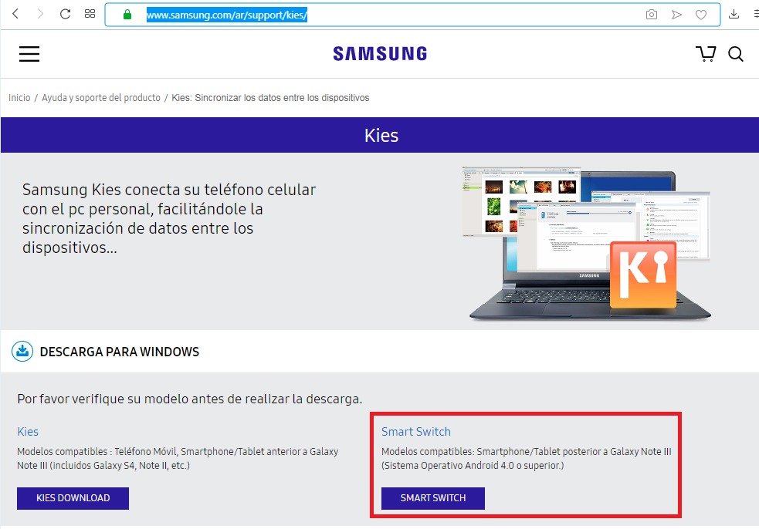
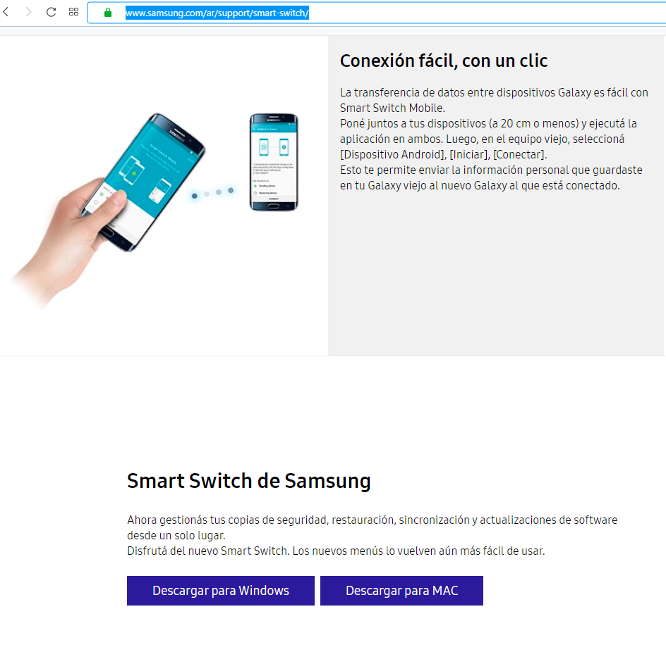
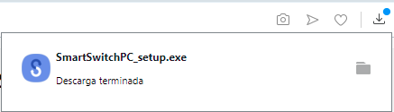
6. EJECUCIÓN EN MOVIL SAMSUNG
Paso 1. Para ejecutar nuestras aplicaciones en un móvil particular, tenemos que instalar el driver que facilite el fabricante del móvil. En concreto para un móvil Samsung debemos de instalar el software Smart Switch, que lo podemos descargar de
https://www.samsung.com/ar/support/smart-switch/
25

Slide 26
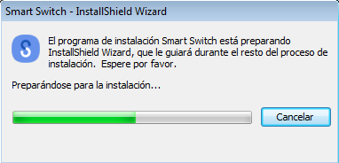
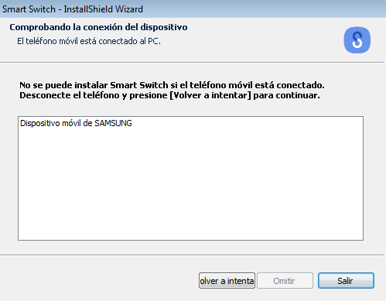
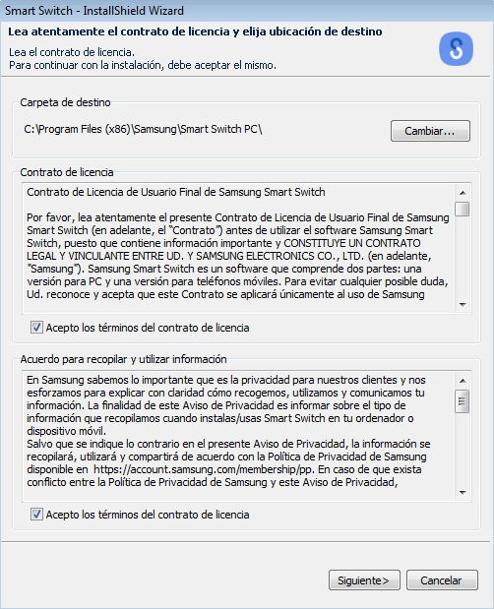
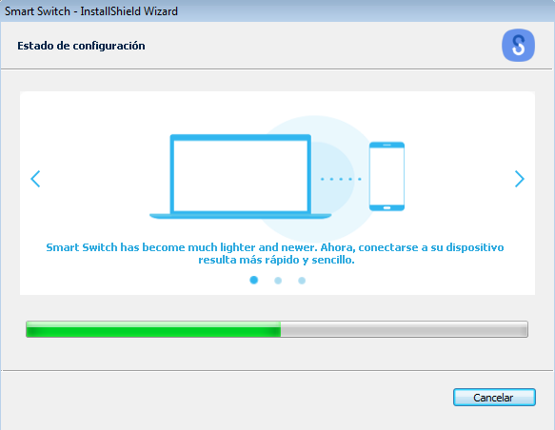
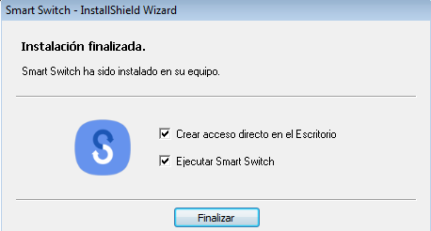
6. EJECUCIÓN EN MOVIL SAMSUNG
Paso 2. Instalamos la aplicación de Smart Switch de Samsung y con ella el driver necesario para acceder a nuestro móvil
26

Slide 27
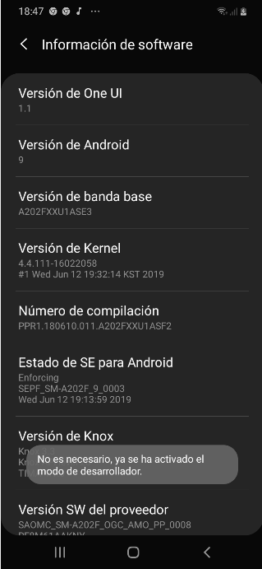
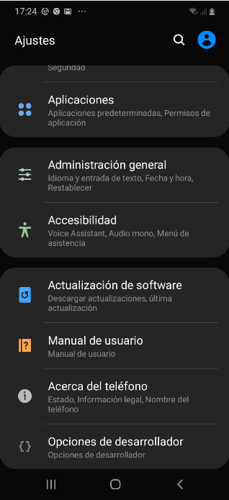
6. EJECUCIÓN EN MOVIL SAMSUNG
Paso 3. En nuestro móvil hemos de activar las opciones de desarrollador haciendo varias veces click en la opción Numero de compilación. Si vamos a Ajustes veremos que nos aparece esta una nueva opción.
27

Slide 28
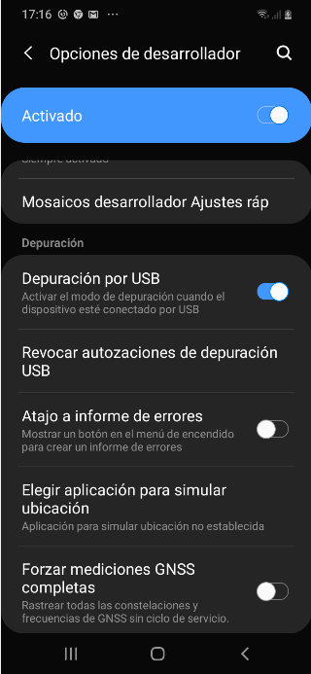

6. EJECUCIÓN EN MOVIL SAMSUNG
Paso 4. En opciones del desarrollador debemos activar Depuración por USB, momento a partir del cual deberíamos ver nuestro móvil como un dispositivo más dentro del Android Studio.
28

Slide 29


6. EJECUCIÓN EN MOVIL SAMSUNG
Paso 5. Si ejecutamos la aplicación, ésta nos aparecerá en pocos segundos ejecutándose en nuestro dispositivo móvil.
29

